Slide 1
Бұрыштар
5 сынып
математика

Slide 2
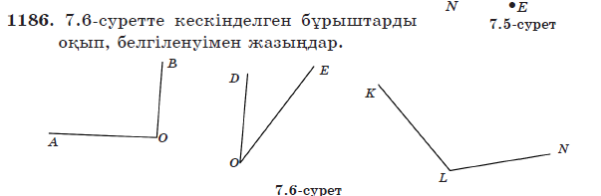

1186 есеп
Жауабы:
ВОА, DOE, EOD, KLN, NLK

Slide 3

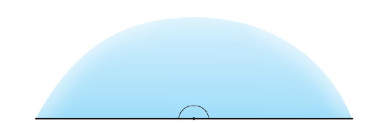

Р
S
Т
PST - жазыңқы бұрыш
PST = 180 °

Slide 4
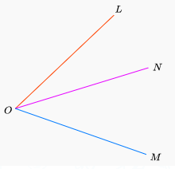
В
BAC, CAB
CAD, DAC
BAD, DAB
С
А
D

Slide 5
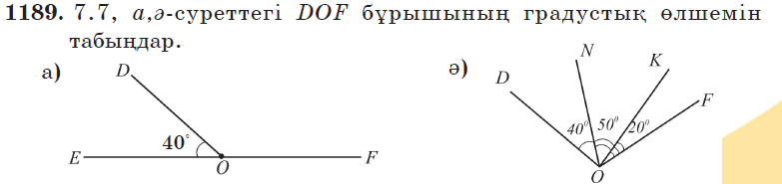
EOD= 40°
DOF= ?
EOF=180° жазыңқы бұрыш
DOF=180°– 40 ° =140 °
DON= 40°
NOK= 50°
KOF= 20°
DOF= ?
DOF= 40° + 50 °+ 20° = 110 °

Slide 6
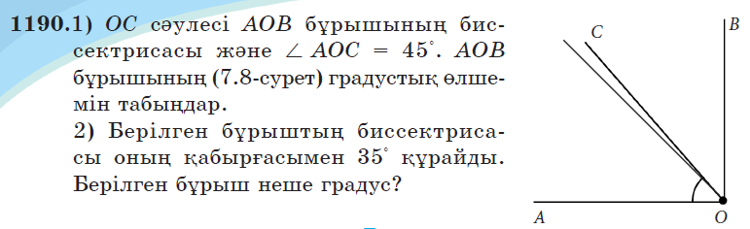
45°
35°
45°
35°
1) ОС – биссектрисасы
АОC = 45°.
AOB =?
AOB = 45° + 45° = 90 °
1) ОС – биссектрисасы
АОC = 35°.
AOB =?
AOB = 35° + 35° = 70 °

Slide 7
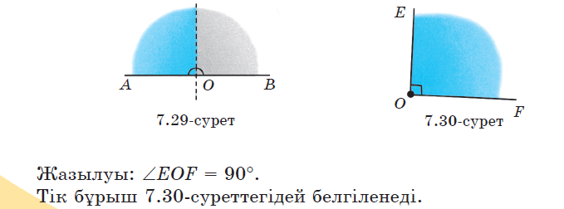
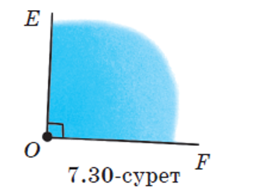
тiк бұрыш

Slide 8
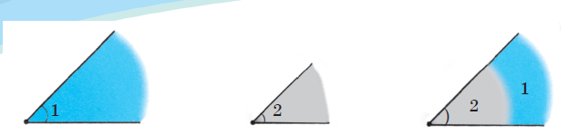
сүйiр бұрыш

Slide 9
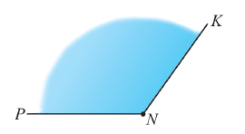
доғал бұрыш

Slide 10
Оқушылар келесі сұраққа жауап береміз
1. Қандай бұрыш тік бұрыш деп аталады? Оның градустық өлшемі
неге тең?
2. Қандай бұрыш доғал бұрыш деп аталады?
3. Қандай бұрыш сүйір бұрыш деп аталады?
4. Бұрыштың өлшем бірлігі қалай аталады?
5. Биссектриса дегеніміз не?
6. Қандай бұрыш жазыңқы бұрыш деп аталады?

Slide 11
Оқушылар келесі сұраққа жауап береміз
1. Бұрыштың өлшем бірлігі қалай аталады?
2. Биссектриса дегеніміз не?
3. Қандай бұрыш жазыңқы бұрыш деп аталады?

Slide 12
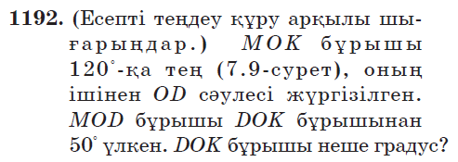
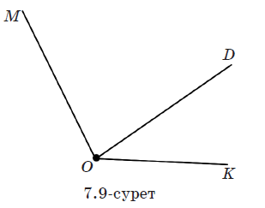
50° + x
x
50° + х + х = 100°
MOK= 100° Шешуі: 50° + х + х = 100°
OD – сәулесі 30° + 2х= 100°
MOD – 30° үлкен -> 30° + x 2х = 100° - 30°
DOK - ? -> x 2х= 70 °
MOD = 35 °+ 30°=65 ° х=70 ° : 2
DOK = 35 ° х = 35 °

Slide 13
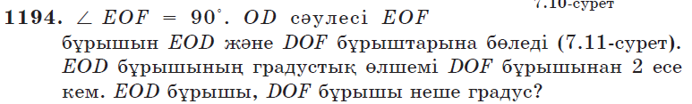
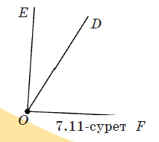
EOF= 60° Шешуі: 2х + х = 60°
OD – сәулесі 3х= 60°
DOF – 2 есе үлкен -> 2x х=60 ° : 3
EOD - ? -> x х = 20 °
DOF =2x= 2* 20 °=40 °
EOD = 20 °
x
2 x

Slide 14
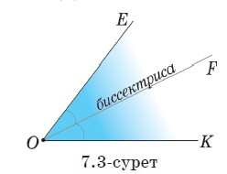
Бұрыштың төбесінен басталып, оны өзара тең екі бұрышқа бөлетін сәуле биссектриса деп аталады.
35°
35°

Slide 15
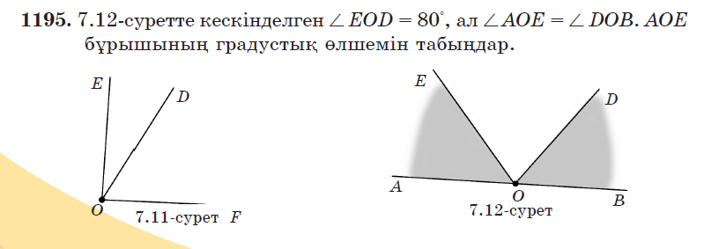
Ааа
80°
?
?
АОВ=180° , өйткені АОВ жазыңқы бұрыш
EOD=?

Slide 16
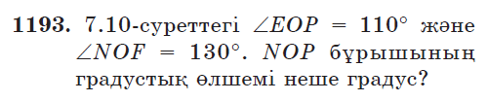
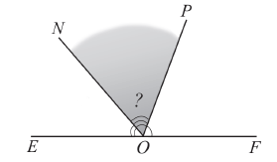
NOP=?
110°
130°

